Slide 1
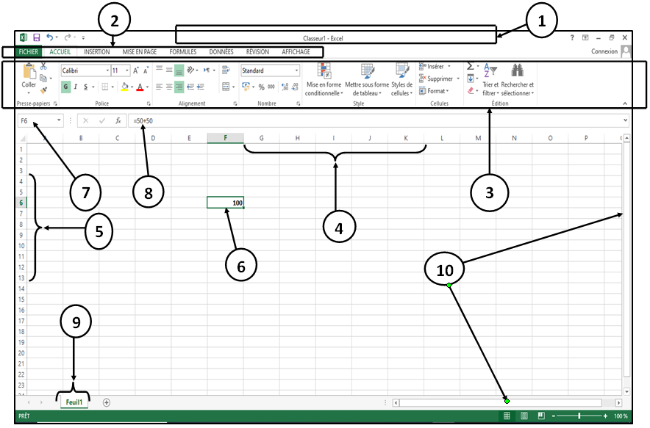
ممّ تتكون واجهة المجدول ؟

Slide 2
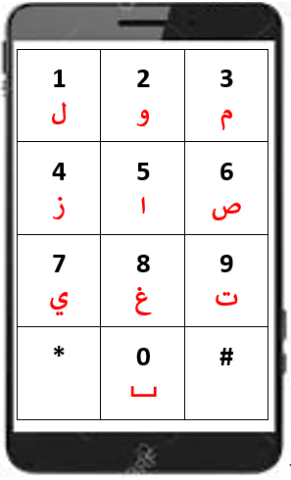
وضعية انطلاقية:
أين يمكننا كتابة هذه العبارات في واجهة المجدول ؟
= 5 + 10
= A1 + A5
= A5 + 500
برأيك، كيف تسمى هذه العبارات ؟
اتصل بالإجابة الصحيحة. (51678)

Slide 3
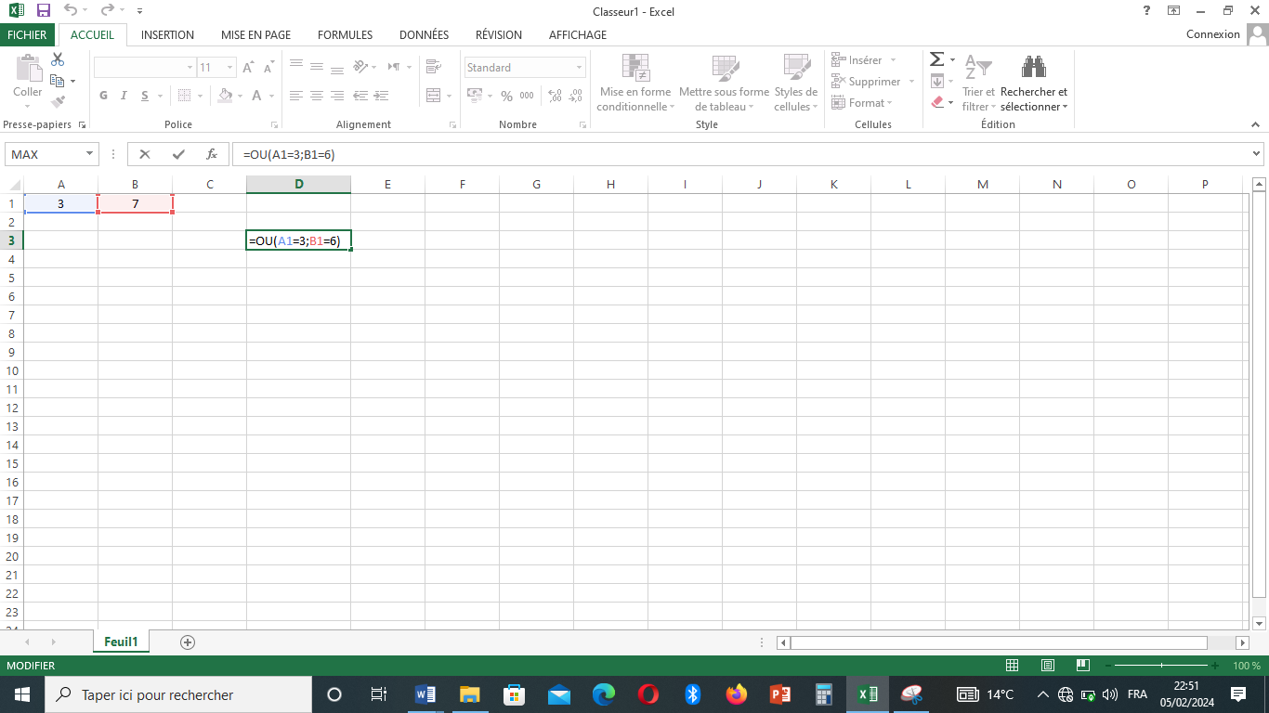

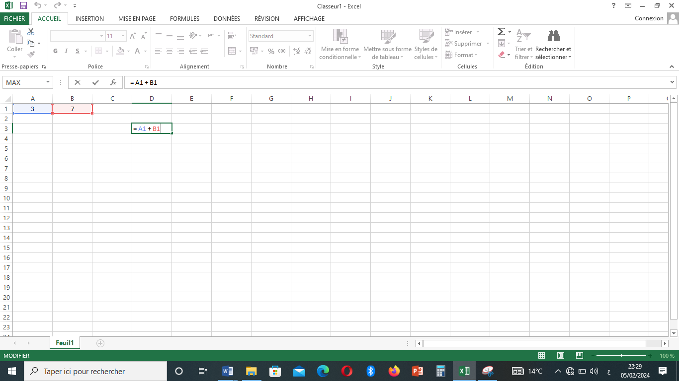
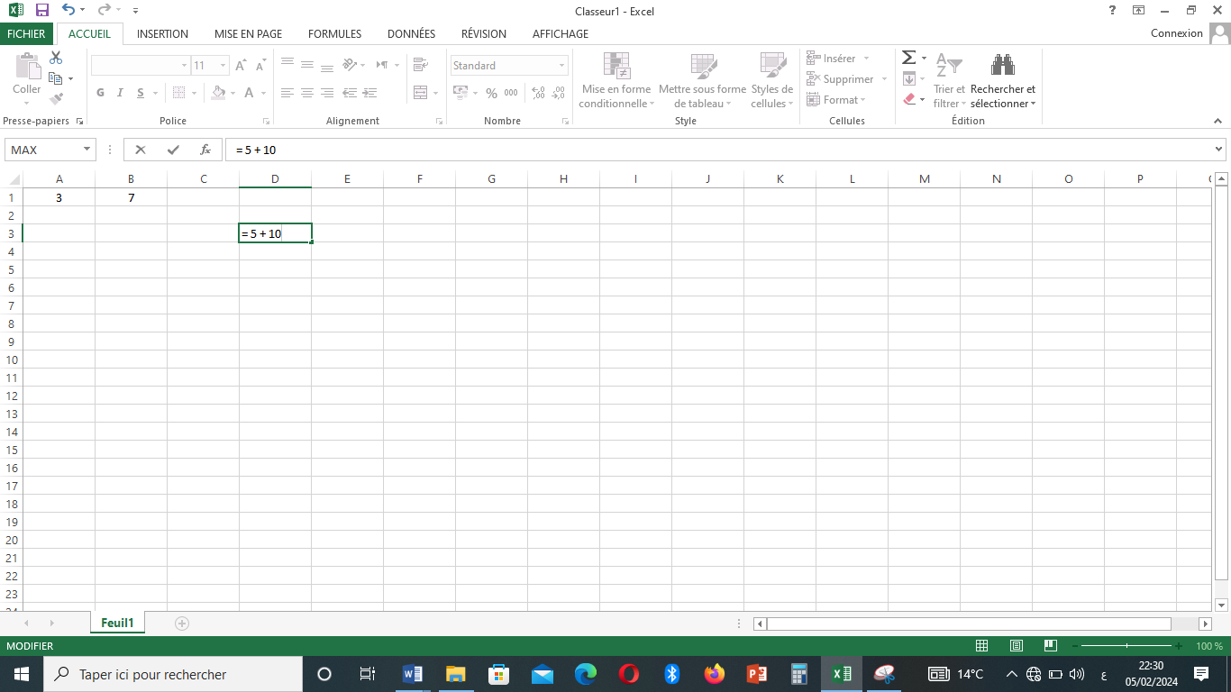
إليك السندات التالية :
عبارات منطقية
عبارات حسابية
أكمل البيانات معتمدا على السندات و على المصطلحات كي تتحصل على مفهوم الصيغة :
مراجع الخلايا ــــ أعداد ــــ منطقية ـــ حسابية ـــ منطقية ـــ حسابية ـــ
الصيغة هي عبارة ............ أو ............ مكونة من ........... أو ............... تطبق عليھا عمليات ........... مثل (+ ، - ، * ، /) أو .................... مثل ) و، أو(
مراجع الخلايا
أعداد
منطقية
حسابية
منطقية
حسابية

Slide 4
رتب المراحل التالية لاستنتاج مراحل كتابة الصيغة :
نضغط على Entrée فتظهر النتيجة
نكتب الرمز = متبوعا بالعملية 3+10
4
3
نحدد الخلية التي نريد أن تظهر فيها النتيجة
نحول لغة الكتابة إلى اللغة الفرنسية
2
1
قم إلى الحاسوب و تأكد من المراحل

Slide 5
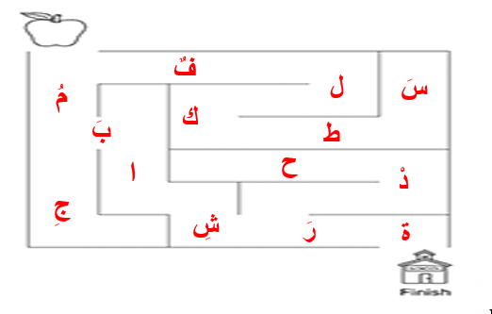
قم بكتابة هذه الصيغة في الخلية C10 : = 50 + 10
ما هي نتيجتها ؟ مم تتكون هذه الصيغة ؟
حل المتاهة لتتعرف على نوع هذه الصيغة.
قم الآن بكتابة العدد 100 في الخلية A1 و العدد 20 في الخلية B1.
قم بكتابة هذه الصيغة في الخلية F10 : = A1 + B1
ما هي نتيجتها ؟ برأيك كيف تحصلنا على هذه النتيجة ؟
مم تتكون هذه الصيغة ؟
قم بتغيير قيمة الخلية A1 إلى 200. ما ذا تلاحظ ؟
بما أنّ الصيغة السابقة مباشرة إذن هذه الصيغة .........................
إذن ما هي أنواع الصيغ ؟
غير مباشرة
مباشرة وغير مباشرة

Slide 6
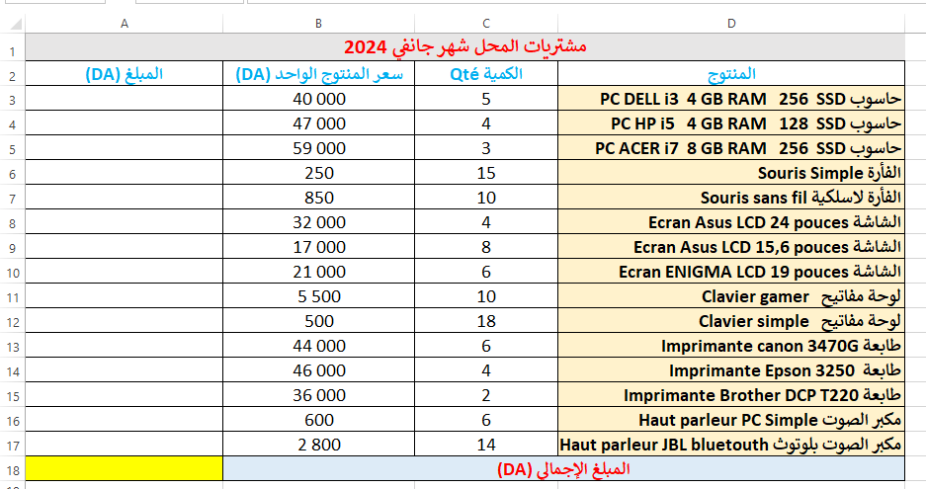
إليك الجدول التالي :
قم بحساب مبلغ بعض الأجهزة بالصيغ المباشرة و البعض الآخر بالصيغ غير المباشرة

Slide 7
مفهوم الصيغة :
هي عبارة حسابية أو منطقية مكونة من أعداد أو مراجع خلايا تطبق عليھا عمليات حسابية مثل (* ، + ، - ، / ) أو منطقية مثل ( و ، أو ).
2. مراحل كتابة الصيغ :
نحدد اللغة الفرنسية.
نحدد الخلية التي نريد أن تظهر فيها النتيجة.
نكتب الرمز = متبوعا بالعملية مثل : =5+10
نضغط على Entrée فتظهر النتيجة.

Slide 8
3. أنواع الصيغ :
الصيغ المباشرة : تحتوي على الأعداد مثال : 9+4=
الصيغ باستعمال مراجع الخلايا : (غير مباشرة) : مثال :A1+B1 =

Slide 9
التدريب
واصل كشف النقاط الذي بدأته في الحصة الماضية.
علما أنا 3 / ( 2 * الاختبار + 2 / (الفرض + التقويم)) = معدل المادة

